Slide 1


PHÒNG GD&ĐT QUẬN LONG BIÊN TRƯỜNG THCS ÁI MỘ NHIỆT LIỆT CHÀO MỪNG CÁC THÀY CÔ GIÁO Giáo viên:Nguyễn Thị Kim Nhung Lớp :6A Tháng 11/2017
.

Slide 2

TIẾT 14 ĐỜI SỐNG VẬT CHẤT VÀ TINH THẦN CỦA CƯ DÂN VĂN LANG

Slide 3
A.Hoạt động khởi động SƠ ĐỒ TỔ CHỨC NHÀ NƯỚC VĂN LANG
HÙNG VƯƠNG
Lạc hầu – Lạc tướng
(trung ương)
LẠC TƯỚNG
(Bộ)
LẠC TƯỚNG
(Bộ)
BỒ CHÍNH
(Chiềng, chạ)
BỒ CHÍNH
(Chiềng, chạ)
BỒ CHÍNH
(Chiềng, chạ)
BỒ CHÍNH
(Chiềng, chạ)

Slide 5

Tiết 14:
Bài 13:
ĐỜI SỐNG VẬT CHẤT
VÀ TINH THẦN CỦA CƯ DÂN
VĂN LANG

Slide 6
ĐỜI SỐNG VẬT CHẤT VÀ TINH THẦN CỦA CƯ DÂN VĂN LANG
1.Nông nghiệp và các nghề thủ công.
2. Đời sống vật chất của cư dân Văn Lang ra sao?
3. Đời sống tinh thần của cư dân Văn Lang có gì mới?

Slide 7
Nhóm 1
.Trình bày phần sưu tầm của nhóm về sản xuất nông nghiệp của cư dân Văn Lang

Slide 8
Nhóm 2
.Trình bày phần sưu tầm của nhóm về các nghề thủ công của cư dân Văn Lang

Slide 10

b. Các nghề thủ công:
- Các nghề thủ công như làm đồ gốm, dệt vải, xây nhà, đóng thuyền...đều được chuyên môn hóa.
.
.

Slide 11
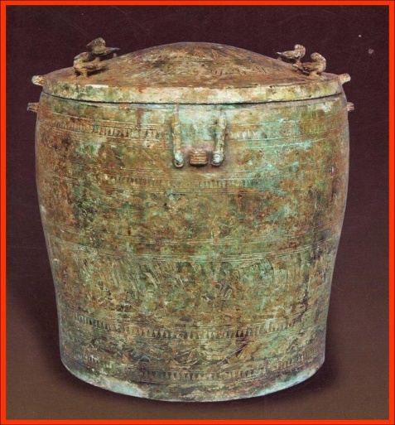
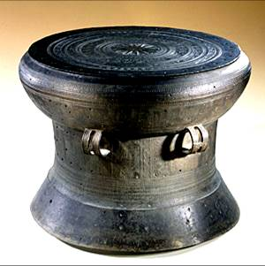

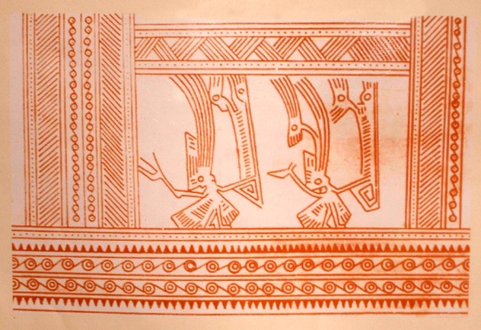
.
.

Slide 12
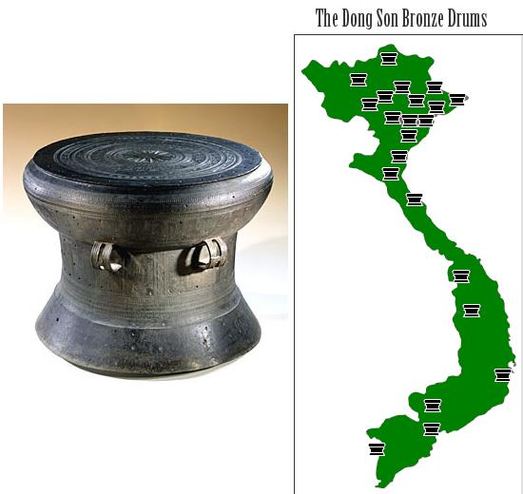

Theo em, việc tìm thấy trống đồng ở nhiều nơi trên đất nước ta và ở cả nước ngoài đã thể hiện điều gì?
Chiếc trống đồng là vật tiêu biểu cho nền văn hóa của người Lạc Việt.
Vừa thể hiện trình độ phát triển của kĩ thuật luyện kim đồng thau và tài năng tuyệt vời của cư dân Văn Lang, vừa có sự trao đổi buôn bán với nước ngoài,

Slide 13
b. Các nghề thủ công:
- Các nghề thủ công như làm đồ gốm, dệt vải, xây nhà, đóng thuyền...đều được chuyên môn hóa.
- Nghề luyện kim đạt trình độ kĩ thuật cao. Cư dân cũng bắt đầu biết rèn sắt.

Slide 14
2. Đời sống vật chất của cư dân Văn Lang ra sao?

Slide 15
THẢO LUẬN NHÓM
? Đời sống vật chất của cư dân Văn Lang được thể hiện như thế nào trong các phương diện :nơi ở, phương tiện đi lại, bữa cơm hàng ngày, trang phục ,kiểu tóc.
Yêu cầu
-Hình thức: Nhóm lớn
-Thời gian: 3 phút
-Trình bày :phiếu bài tập

Slide 16
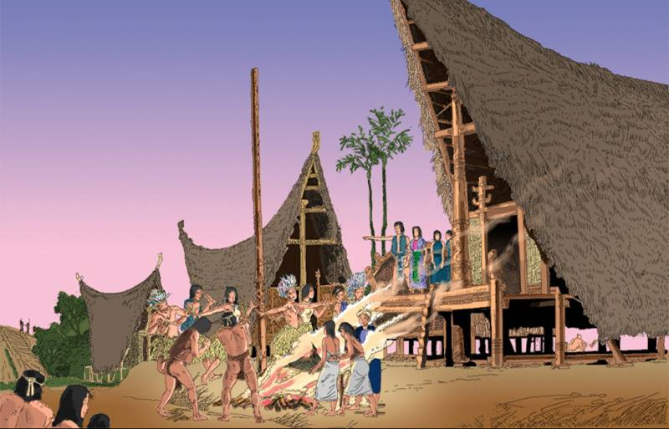
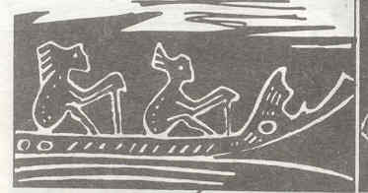
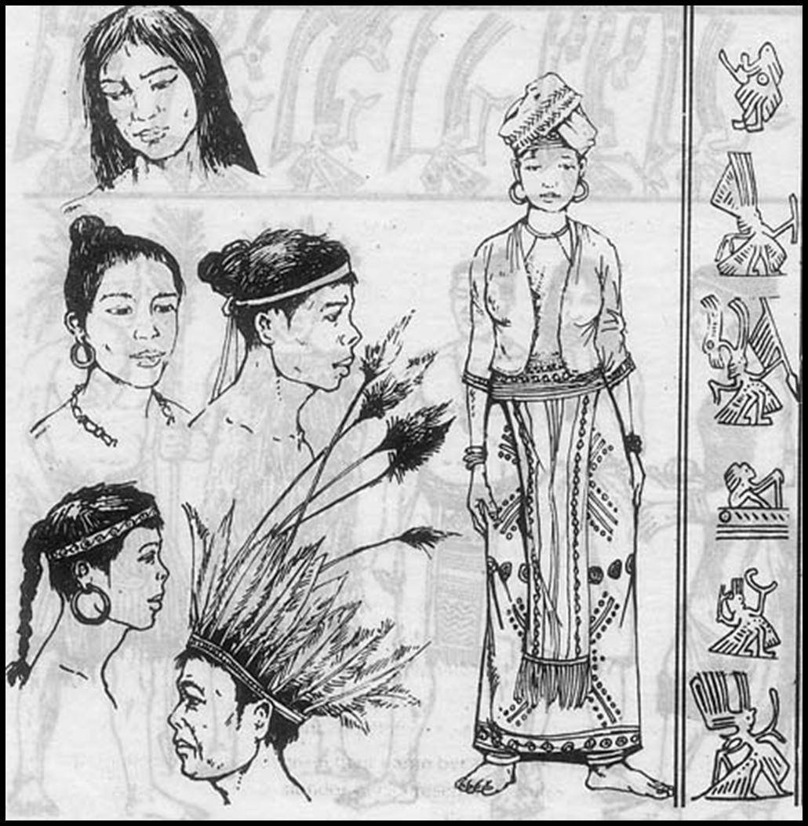
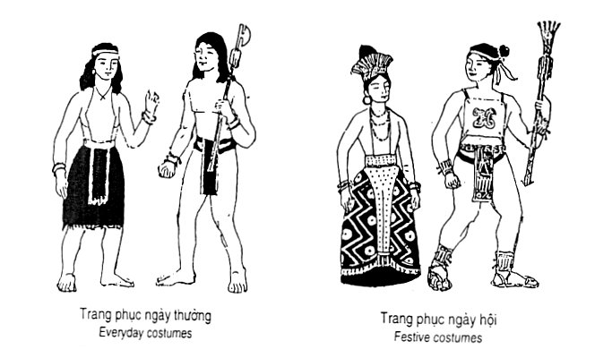
THẢO LUẬN NHÓM
3 phút

Slide 17
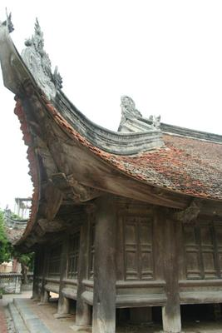

Slide 18


Slide 21
Nhóm 3
Trình bày những nét chính về đời sống tinh thần của cư dân Văn Lang
.

Slide 22
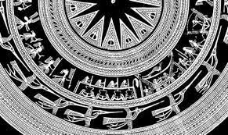
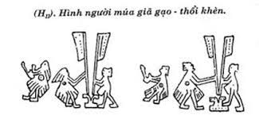
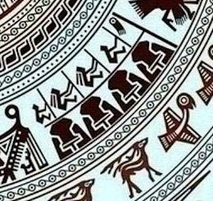

Slide 23
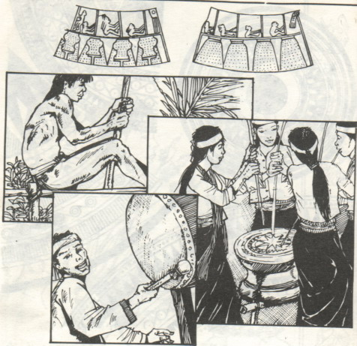
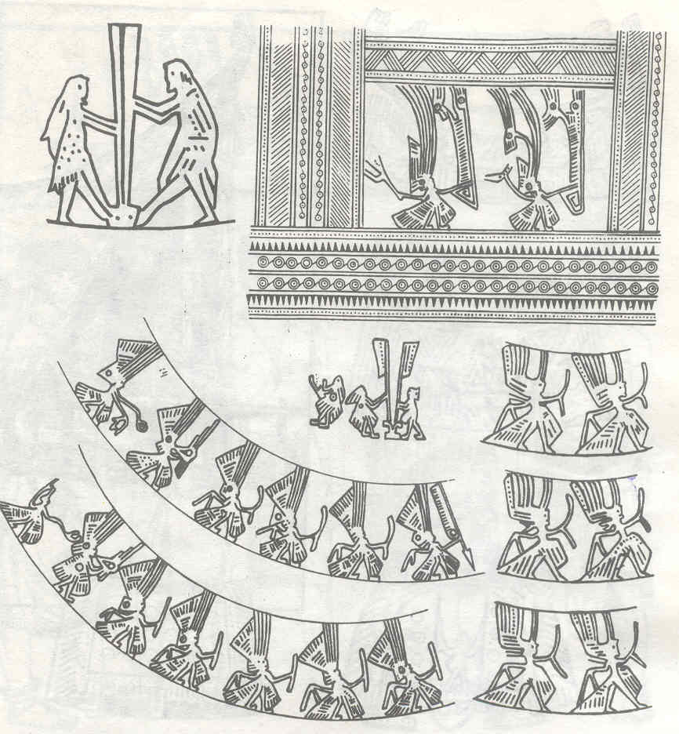

Slide 24
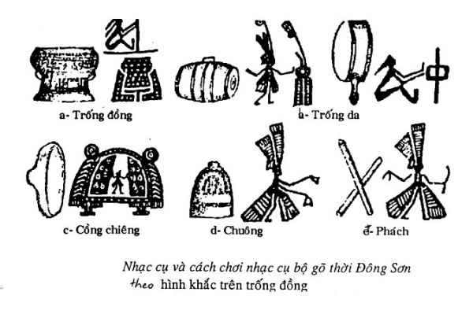
Các nhạc cụ nhạc khí thời văn Lang

Slide 25
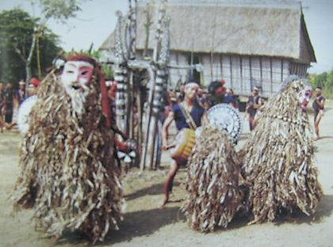

Slide 26
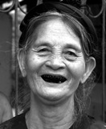

Slide 27
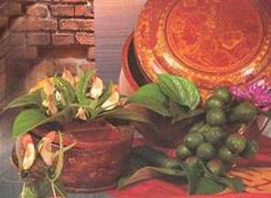

Slide 28
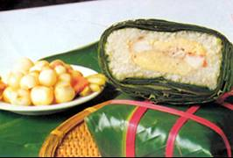

Slide 29
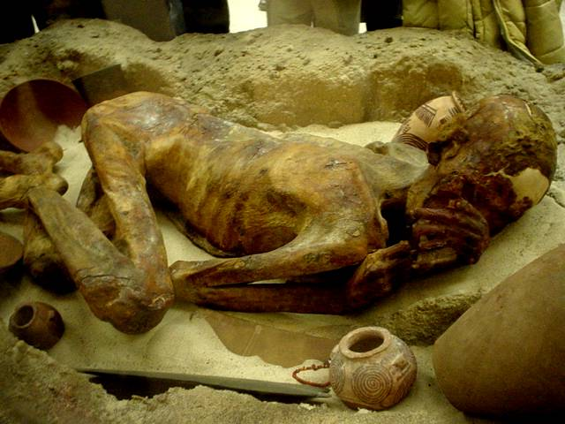

Slide 30
Notes:
30

Slide 31
Hoạt động luyện tập TRÒ CHƠI Bức tranh bí ẩn -Luật chơi:mỗi bạn lên bảng tự chọn 1 câu hỏi, mỗi câu hỏi tương ứng với một cánh hoa -Câu trả lời đúng cánh hoa lật mở. -Phía sau các cánh hoa là một hình ảnh.Sau khi lật cánh hoa đầu tiên, bạn nào đoán ra hình ảnh có quyền xin trả lời. -Mỗi cánh hoa được lật bạn sẽ được nhận một phần quà.Nếu đoán đúng bức tranh bí ẩn, bạn sẽ được một phần quà đặc biệt.

Slide 32
HOẠT ĐỘNG TÌM TÒI, MỞ RỘNG Ngày nay những phong tục tập quán , lễ hội nào vẫn được nhân dân ta duy trì,gìn giữ ?

Slide 33
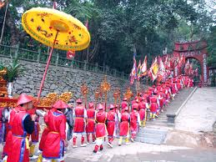
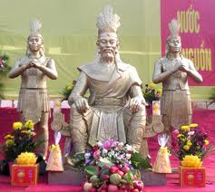
Dù ai đi ngược về xuôi,
Nhớ ngày giỗ Tổ mồng mười tháng ba

Slide 34
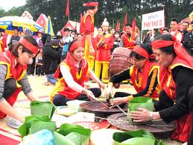

Slide 35
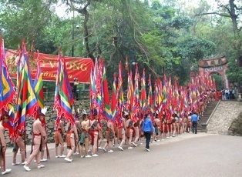

Slide 36
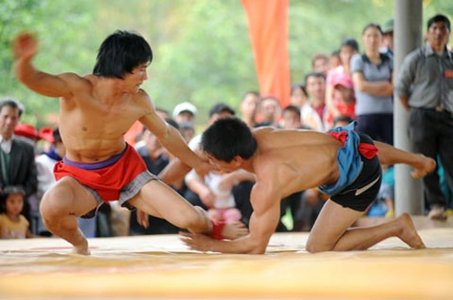

Slide 37
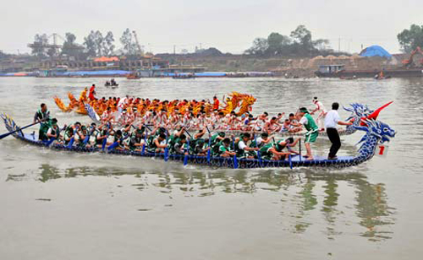

Slide 38
Giới thiệu về một lễ hội được tổ chức tại địa phương em.

Slide 40
EM ĐÃ LÀM GÌ ĐỂ PHÁT HUY BẢO TỒN NHỮNG NÉT ĐẶC SẮC VĂN HÓA CỦA DÂN TỘC

Slide 41
Hoạt động luyện tập TRÒ CHƠI Bông hoa lịch sử -Luật chơi:mỗi bạn lên bảng tự chọn 1 câu hỏi, mỗi câu hỏi tương ứng với một cánh hoa -Câu trả lời đúng cánh hoa lật mở. -Phía sau các cánh hoa là một hình ảnh.Sau khi lật cánh hoa đầu tiên, bạn nào đoán ra hình ảnh có quyền xin trả lời. -Mỗi cánh hoa được lật bạn sẽ được nhận một phần quà.Nếu đoán đúng bức tranh bí ẩn, bạn sẽ được một phàn quà đặc biệt.

Slide 42
HƯỚNG DẪN HỌC BÀI -Học bài 13 - Chuẩn bị bài 14:Nước Âu Lạc +Nhóm 1,2:phần 1.Cuộc kháng chiến chống quân xâm lược Tần đã diễn ra như thế nào? +Nhóm 3,4:Phần 2,3 :nước Âu Lạc ra đời và những thay đổi trong đời sống, xã hội

Slide 43
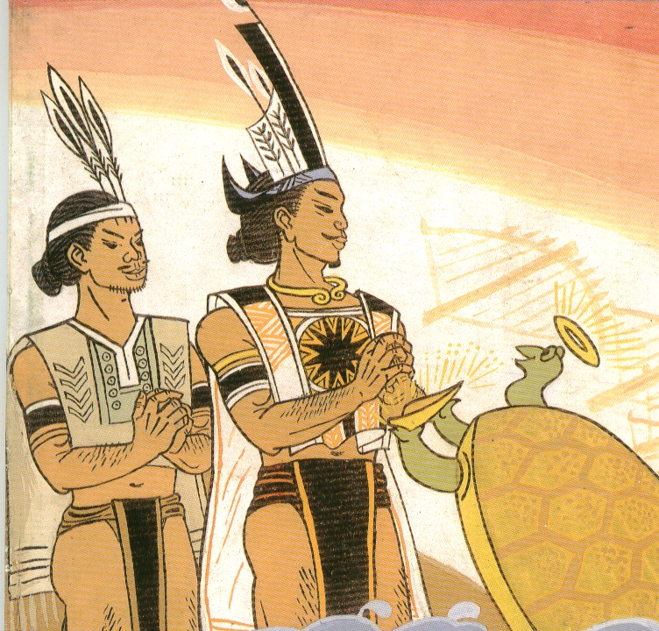
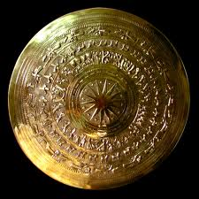
Hướng dẫn học bài
1.Ôn lại kiến thức bài 13
2.Chuẩn bị bài:Nước Âu Lạc
Nhóm 1,2 Nhà nước Âu Lạc được thành lập trong hoàn cảnh nào ?
Nhóm 3,4 Tổ chức bộ máy Nhà nước Âu Lạc có gì giống và khác với thời Hùng Vương?

Slide 44
Cảm ơn các thầy cô và các em học sinh

